Slide 1



Simulador de Coleta de Lixo para Teresina
Gestão de Resíduos Sólidos e Sustentabilidade Ambiental
𖧹 Emanuel Rodrigues
𖧹 Júlio César Reis
22/05/2025

Slide 2

Modelagem do Sistema
Baseado em relatórios, tendo inspiração aos logs de correios e de rastreamento.
Foco em relatorios por hora em terminal, mostrando os status das zonas e dos caminhões em cada relatorio.
Pensado em ser um simulador simples e direto, como uma atividade em andamento pelo dia.

Slide 3
Estruturas de Dados Utilizadas
Utilizamos estruturas primitivas como int, boolean e string
Matrizes para representar os intervalos entre os tempos de viagem e horários
Arrays unidimensionais para armazenar a informação em uma classe para ser usada
Filas personalizadas com estruturas primitivas e unidimensionais
Biblioteca Random apenas para alterar os valores e garantir aleatóriedade a cada compilação

Slide 4
Algoritmos Implementados
Verificar disponibilidade de viagem: Verifica se o caminhão pequeno pode iniciar uma nova viagem, checando se não está em viagem e se não atingiu o limite de viagens.
Cálculo de tempo de viagem: Verifica se está em horário de pico e define o tempo de viagem, aplicando uma variação aleatória.
Controle da viagem: Atualiza o tempo restante da viagem e altera o estado do caminhão quando chega ao destino.
Descarregamento e espera: Quando o caminhão pequeno está cheio, ele vai para a estação. Se esperar muito, a estação adiciona um caminhão grande para receber o lixo.

Slide 5
Algoritmos Implementados
Transferência de carga: Caminhões pequenos descarregam nos caminhões grandes, respeitando a capacidade de ambos.
Envio de caminhões grandes: Quando estão cheios ou ultrapassam o tempo de espera, os caminhões grandes são enviados para o aterro.
Atualização de estatísticas: Sempre que lixo é transferido para caminhões grandes, a estação soma ao total de lixo processado.

Slide 6

Funcionamento
Geração de Lixo:
Cada zona (Sul, Norte, Centro, Leste e Sudeste) gera lixo em intervalos aleatórios (definidos em Config.java).
Coleta por Caminhões Pequenos:
Caminhões de capacidade variável (2–10 ton) coletam lixo nas zonas e levam para a estação.
Tempo de viagem ajustado para horário de pico (TEMPO_VIAGEM_PICO) ou normal.
Transferência na Estação:
Caminhões pequenos descarregam o lixo em caminhões grandes (20 ton).
Se a fila de espera for longa, novos caminhões grandes são acionados.
Transporte para o Aterro:
Caminhões grandes levam o lixo ao aterro (viagem de 120 minutos simulados).

Slide 7
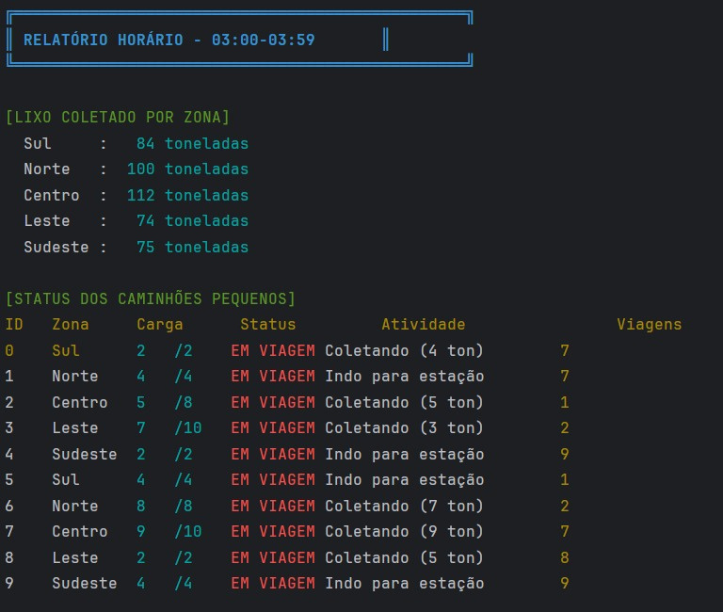
Relatório de zonas e caminhões pequenos
O lixo sendo coletado por zona
Atividade dos caminhões pequenos
Viagens feitas pelos caminhões pequenos

Slide 8
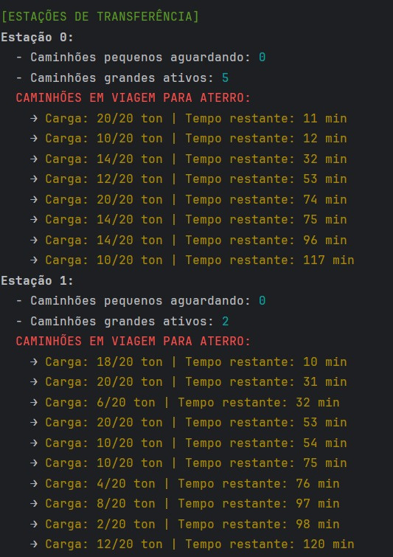
Relatório das estações e caminhões grandes
Carga dos caminhões grandes
Atividades dos caminhões grandes
Atividade em cada estação

Slide 9
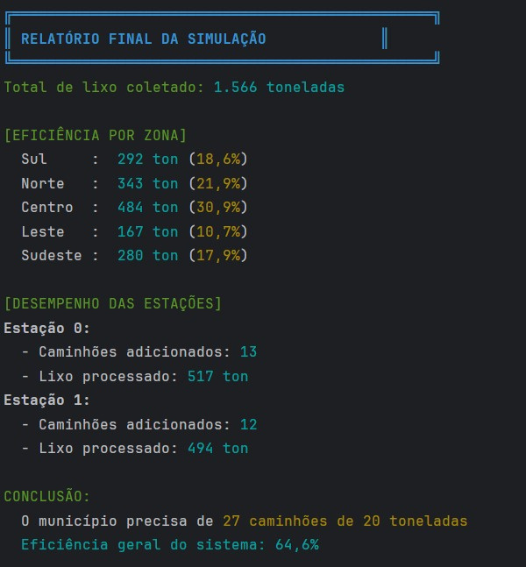
Relatório final
Calculo da eficiencia do dia
Desempenho das estações
O total de lixo coletado
Calculo de eficiencia do sistema e quantidade de caminhões utilizados

Slide 10
Desafios
𖧹 Dificuldades em integrar gráficos
𖧹 Esclarecer o simulador de forma coesiva no terminal
𖧹 Implementação de calculos para a coleta de lixo e eficiencia da simulação
𖧹 O método de configuração não era calculado de forma realista
𖧹 Dificuldade em manter uma lógica padrão para a coleta de lixo
𖧹 Havia incoerência com a espera dos caminhões grandes e as atividades dos caminhões pequenos

Slide 11
Resultados
𖧹 Terminal detalhado com relatorio por hora
𖧹 Geração aleátoria de lixo por zonas
𖧹 Interação dos caminhões pequenos e grandes com status de atividade
𖧹 Parâmetros customizáveis na classe config.java
𖧹 Fila, lista e pilha própria sem utilização de biblioteca
𖧹 Relatório final com detalhamento da compilação, cálculo de quantidade de caminhões necessárias para a cidade

Slide 12


OBRIGADO!

